Slide 1
Подготовка мышц
лица и шеи
к артикуляционной гимнастике

Slide 2
Самомассаж лица и шеи готовит мышцы к артикуляционной гимнастике, вызывает прилив крови к ним, помогает ребенку лучше улавливать ощущения от этих мышц и управлять ими, делает мимику выразительнее.

Slide 3
Общие правила:
Перед занятием ребенок всегда должен мыть руки;
Движения сначала показываются отдельно и лишь после усвоения включаются в занятие в полном объёме;
Стихотворение ведет за собой сами движения и их порядок;

Slide 4
Удлинение стихотворной строки здесь вызвано необходимостью выполнения разнообразных движений, причем ребенок должен успевать повторить эти движения несколько раз;
Ритм стиха задает ритм массажных движений;
Темп произнесения текста взрослым замедлен, особенно на первых этапах, чтобы ребенок успевал сделать самомассаж, а не обозначать его движения.

Slide 5
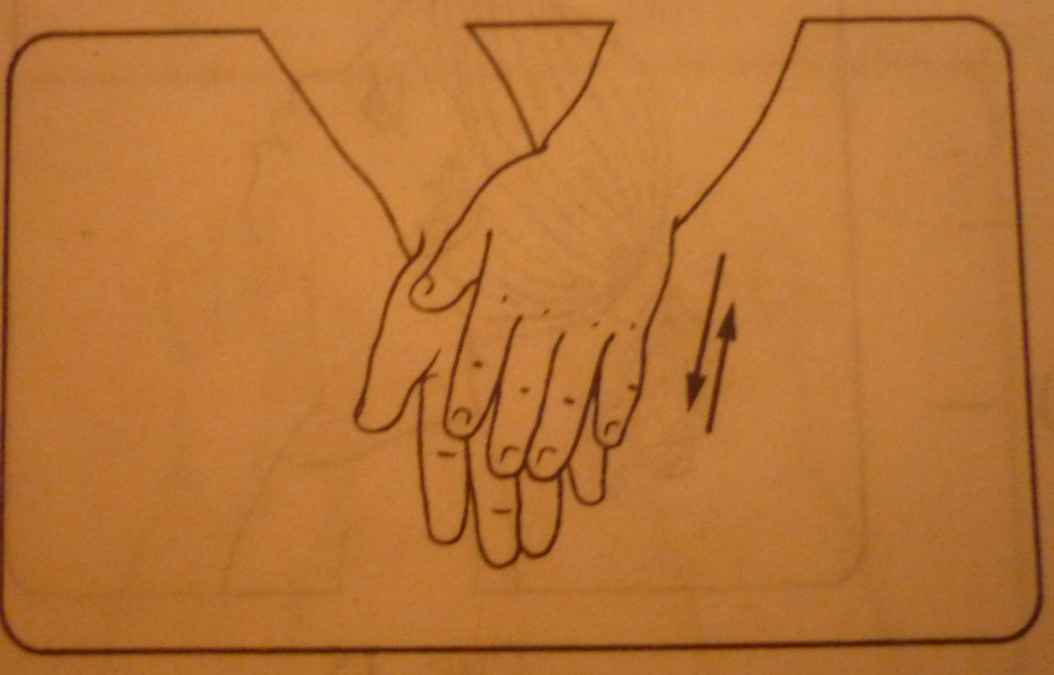
Ручки растираем
(потирание ладоней)
И разогреваем (хлопки),

Slide 6
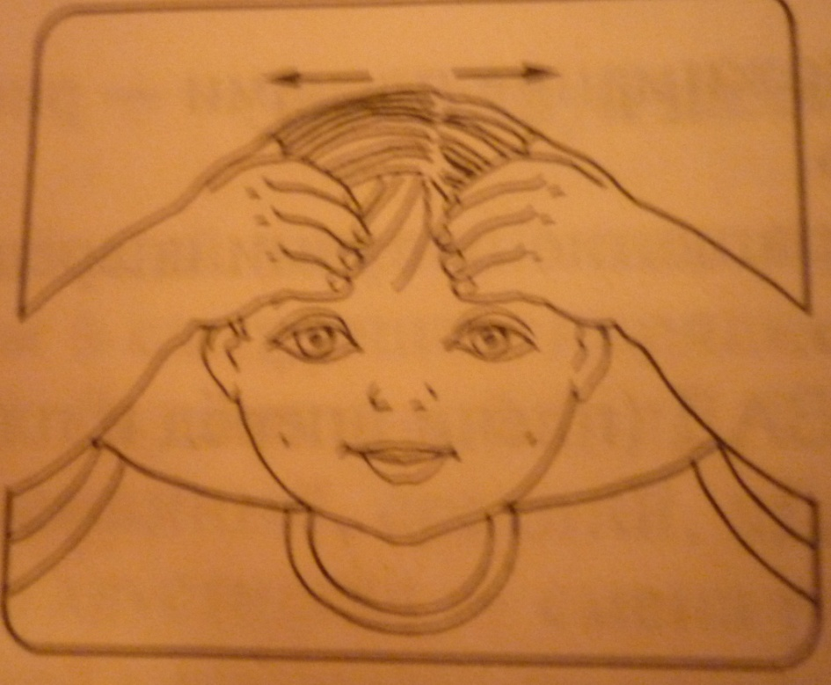
И лицо теплом своим мы умываем (разогретыми ладонями проводят по лицу сверху вниз),
Грабельки сгребают все плохие мысли
(граблеобразные
движения пальцами
от середины лба к
вискам).

Slide 7
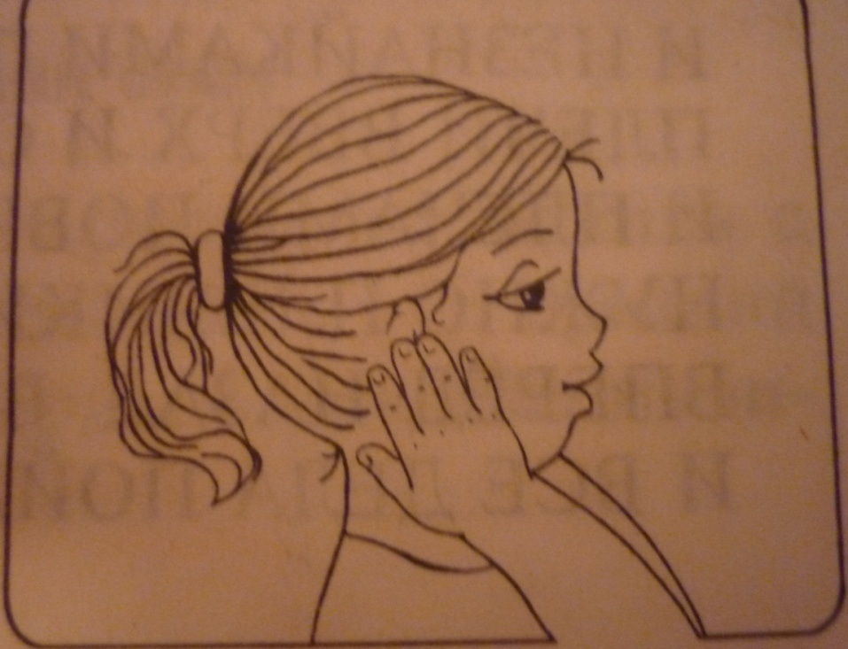
Ушки растираем вверх и вниз мы быстро (растирание ушных раковин по краю снизу вверх и сверху вниз).
Их вперед сгибаем (нагибание ушных раковин кпереди)

Slide 8
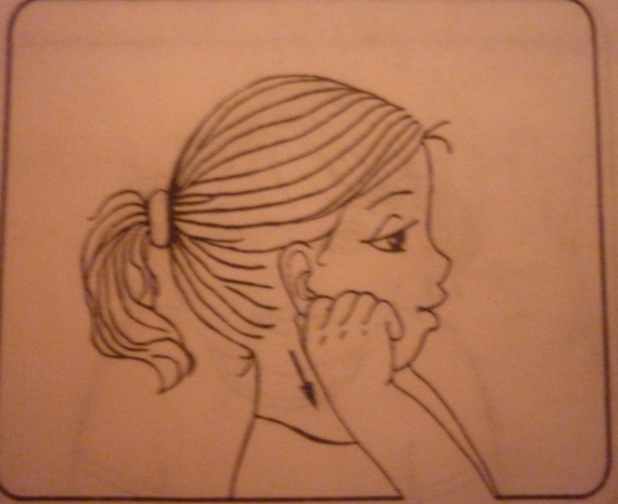
Тянем вниз за мочки (оттягивание вниз за мочки),
А потом уходим пальцами на щёчки (пальцы перебегают на щёки).

Slide 9
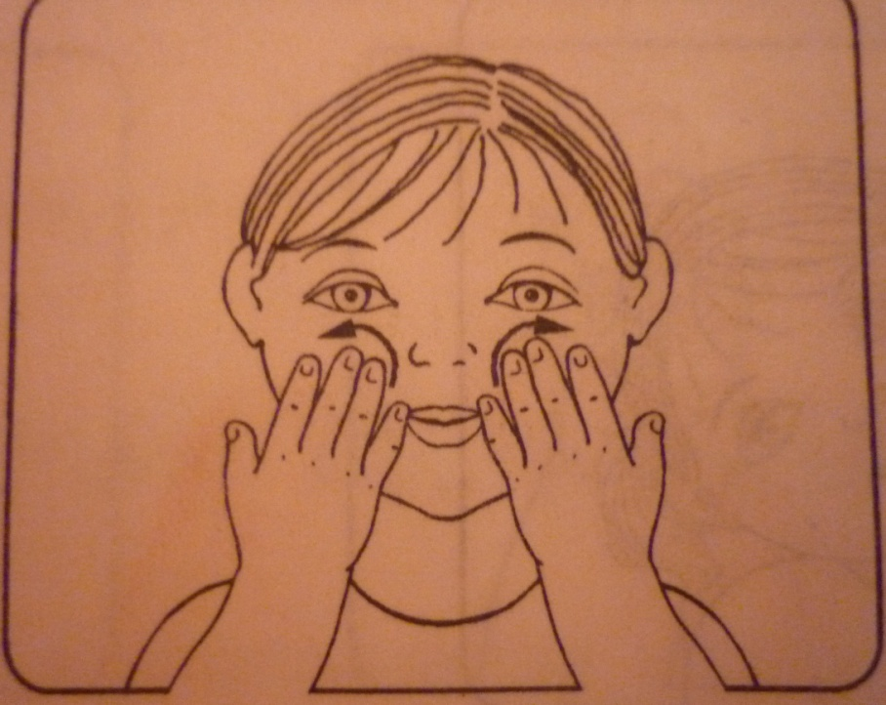
Щёчки разминаем, чтобы надувались (указательный, средний и безымянный пальцы разминают щёки круговыми движениями).

Slide 10
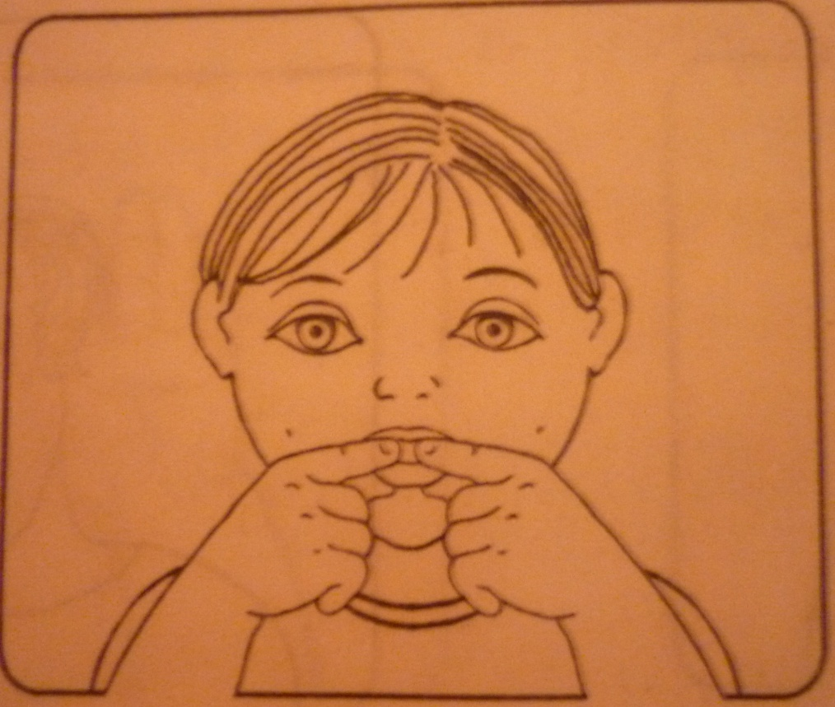
Губы разминаем, чтобы улыбались (большой и указательный пальцы разминают сначала нижнюю, а потом верхнюю губу).

Slide 11
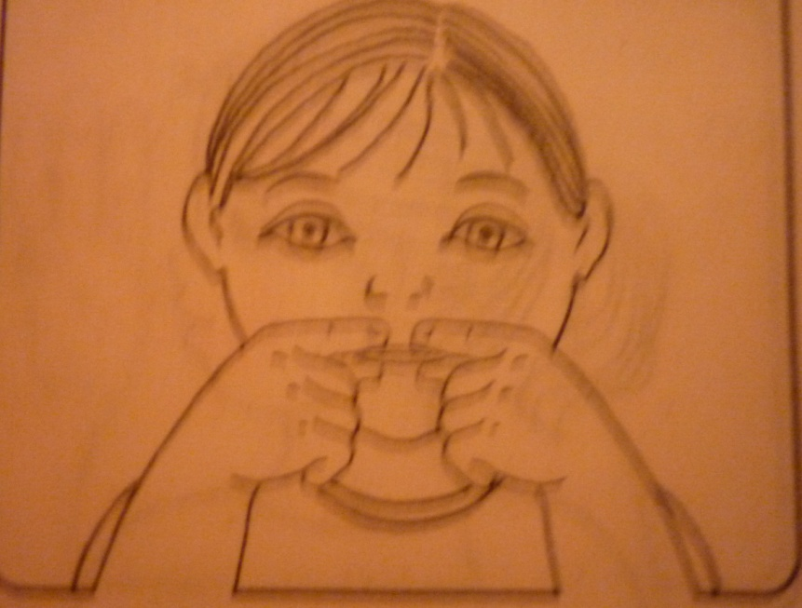
Как утята к утке, клювики потянем (вытягивание обеих губ вперед).
Разомнем их мягко, не задев ногтями (большие и указательные пальцы разминают обе губы).

Slide 12
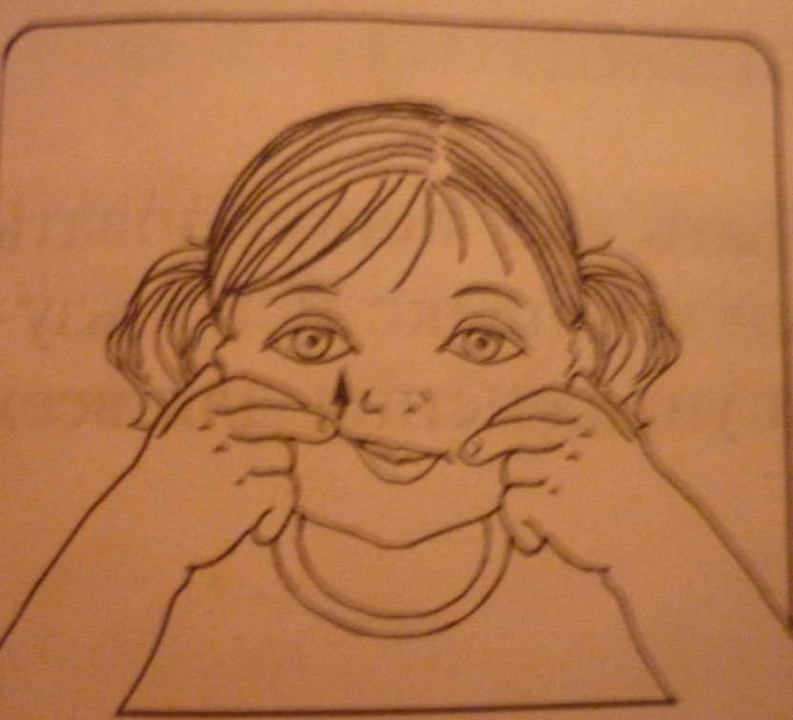
Уголками губ мы щёчки поднимаем (средние пальцы рук находятся в уголках рта и по очереди поднимают то правый, то левый уголок рта).

Slide 13
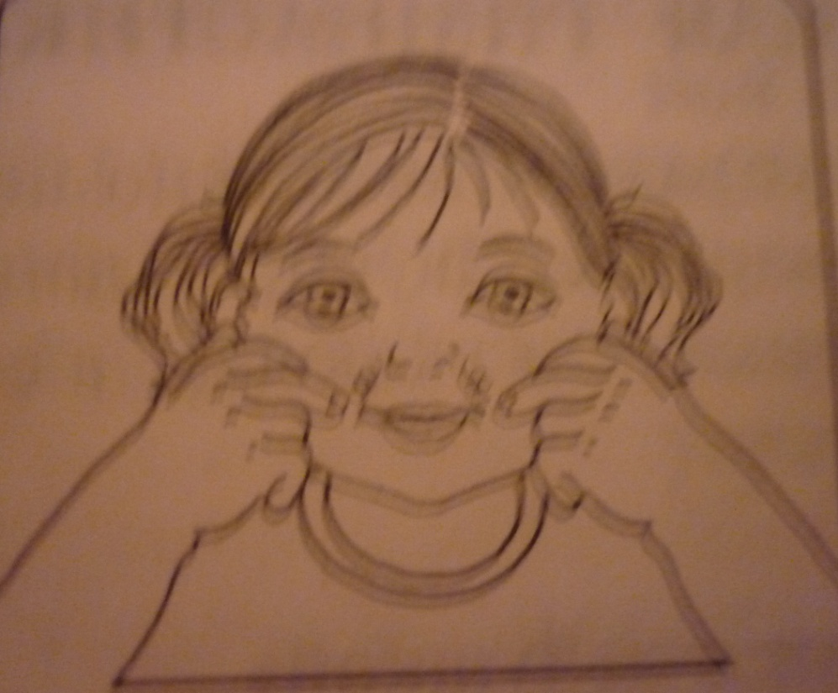
А потом от носа мы к губам стекаем (спиралевидные движения средних пальцев рук от крыльев носа к уголкам рта по носогубным складкам).

Slide 14
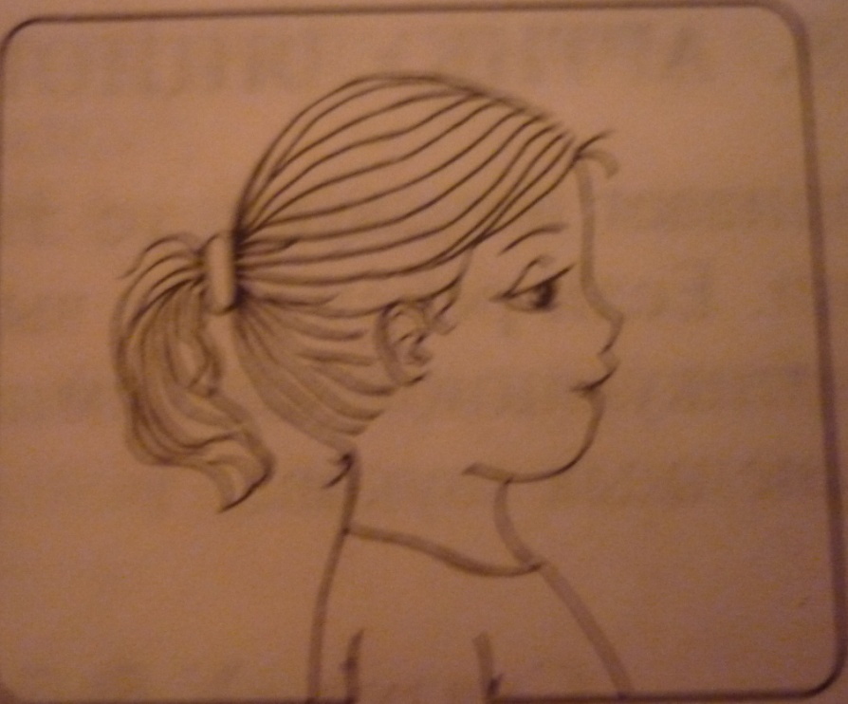
Губы пожуем мы,
Шарики надуем
(покусывание нижней
губы верхними зубами
и наоборот; надувание
щек с похлопыванием по ним так, чтобы губы удерживали воздух).

Slide 15
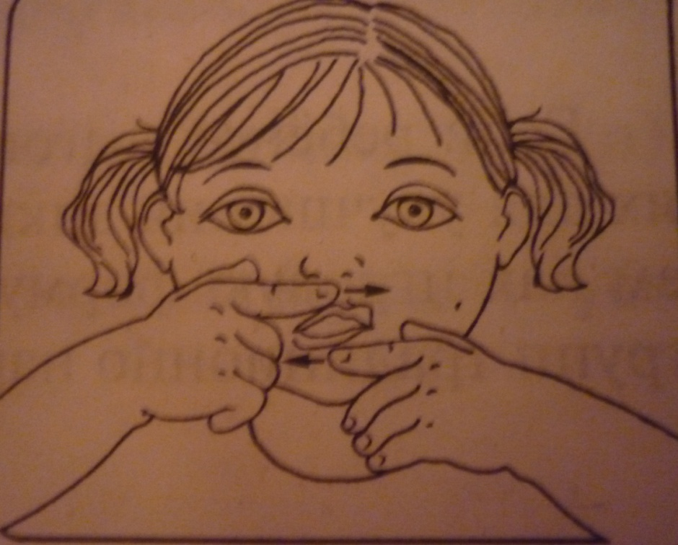
И губами вправо – влево потанцуем (указательные пальцы укладываются на губы параллельно друг другу. Например, правый – на верхнюю губу, а левый – на нижнюю, и двигаются навстречу / врозь друг другу).

Slide 16
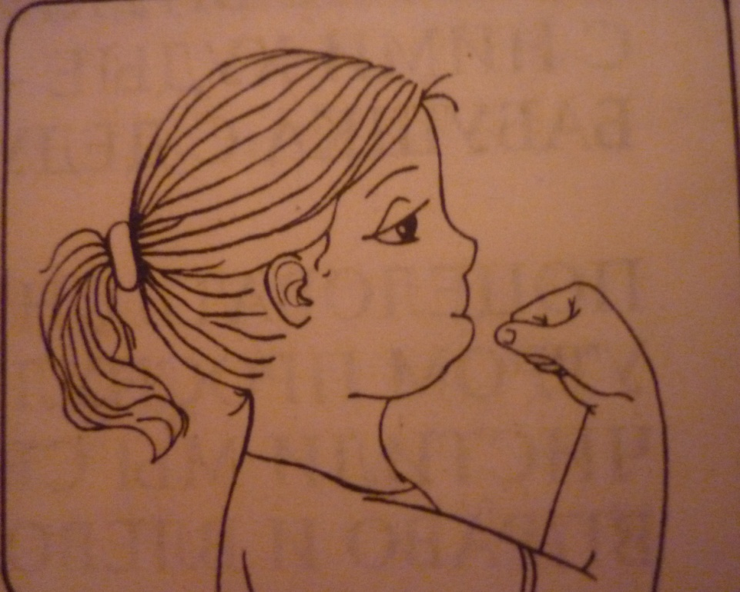
Под губой язык лежит, кулачок в губу стучит (язык – под верхней губой и поколачивание кулачком по верхней губе).

Slide 17
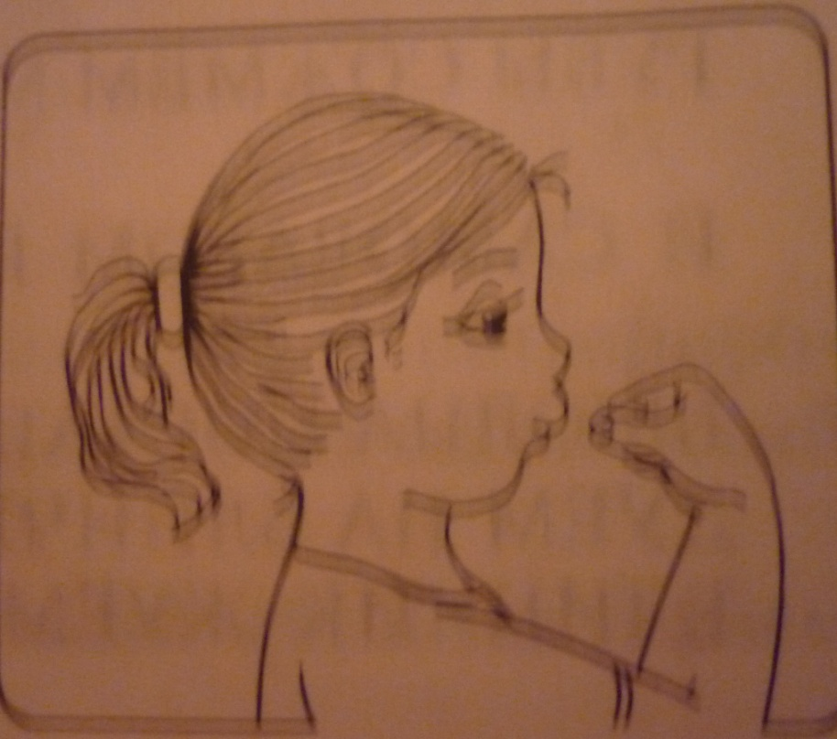
Под другой губой лежит, кулачок другой стучит (язык – под нижней губой и поколачивание по нижней губе).

Slide 18
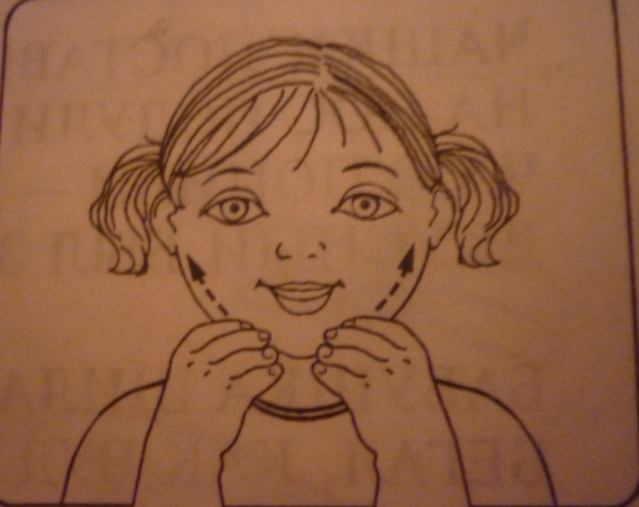
Тянем подбородок и
его щипаем
(разминание подбородка с
оттягиванием его вниз:
пощипывание нижней
челюсти от подбородка
к ушам),

Slide 19
А потом по шейке ручками стекаем (поглаживание шеи всей ладонью от нижней челюсти к ключицам; середина шеи проходит между большим и остальными пальцами).

